Slide 1
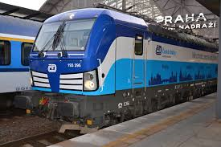
Moderní brzdová zařízení kolejových vozidel

Slide 2

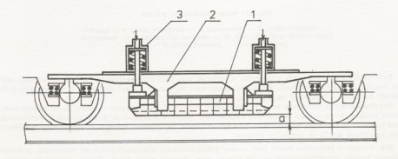




Požadavky na brzdovou výstroj vozidel
Bezpečné zastavení vlaku na zábrzdnou vzdálenost:
Vozidla ve vlaku brzděna:
  průběžnou (samočinnou) brzdou – špalíková nebo kotoučová
Pro rychlost vyšší než 160 km/h dále:
  elektropneumatická brzda
  magnetická kolejnicová brzda
  bezpečnostní systém pro neutralizaci účinku záchranné brzdy
Notes:
Ovládání jednoho systému brzdy nesmí být vázáno na ovládání ostatních systémů brzdy.

Slide 3
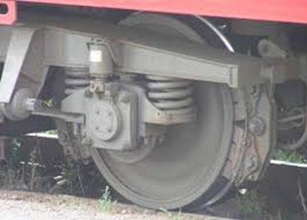
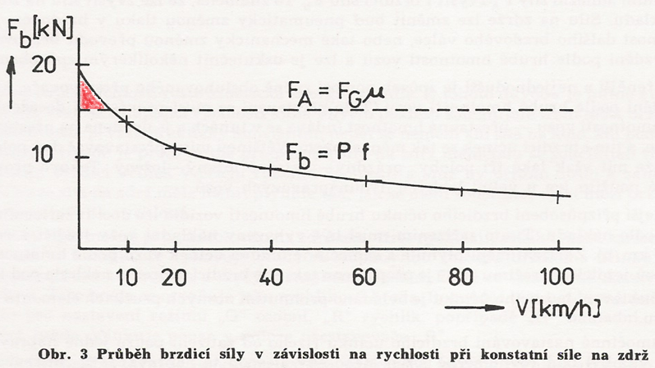
Brzda s litinovými špalíky
  Omezení maximální rychlostí:
  max 140 km/h
  Nevýhody:
  nižší brzdné výkony
  vysoké tepelné zatížení
  hlučnost
  vysoká hmotnost a složitost
  nárůst součinitele tření

Slide 4
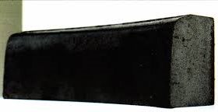
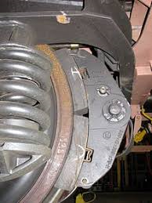
Brzdy s kompozitními špalíky
  Výhody
    stálý součinitel tření v závislosti na rychlosti
    nižší hladina hluku
  Nevýhody
    nižší odvod tepla
    vyhlazování jízdní plochy kol
    delší brzdná dráha v zimních podmínkách

Slide 5
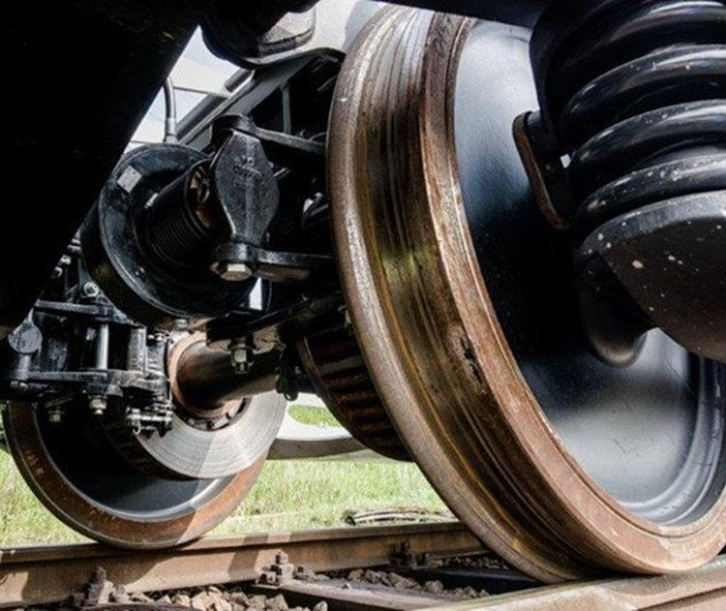
Kotoučové brzdy
Výhody
  vysoký výkon brzdy nezávislý na rychlosti
  stálý součinitel tření v závislosti na rychlosti
  nižší hladina hluku při brzdění
  nezatěžuje tepelně dvojkolí
  jednodušší a hmotnostně přijatelnější konstrukce
Nevýhody
  zvýšení nevypružené hmotnosti na dvojkolí
  možnost prodloužení brzdné dráhy v zimních podmínkách

Slide 6
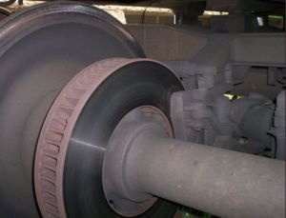
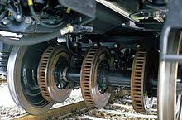
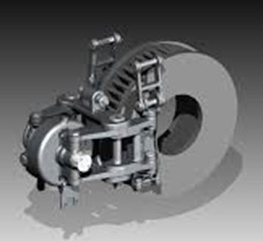
Konstrukce kotoučové brzdy
  Brzdový kotouč
  Brzdová jednotka:
    brzdový válec
    závěsky
    čelisti s obložením

Slide 7
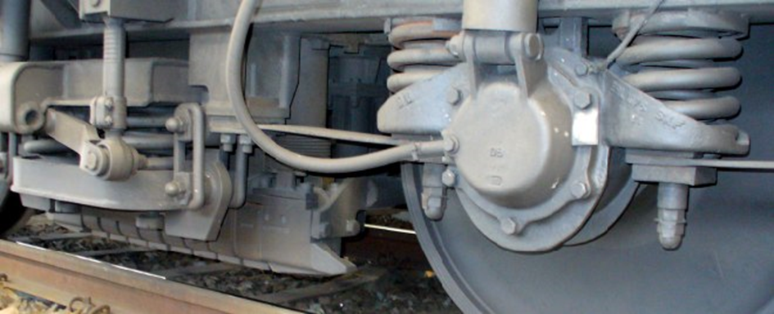
Elektromagnetická kolejnicová brzda
  doplňková brzda k adhezní brzdě
  u vozidel s vyšší konstrukční rychlostí než 160 km/h
  zlepšuje podmínky adheze
  výrazně zvyšuje brzdící váhu vozu

Slide 8
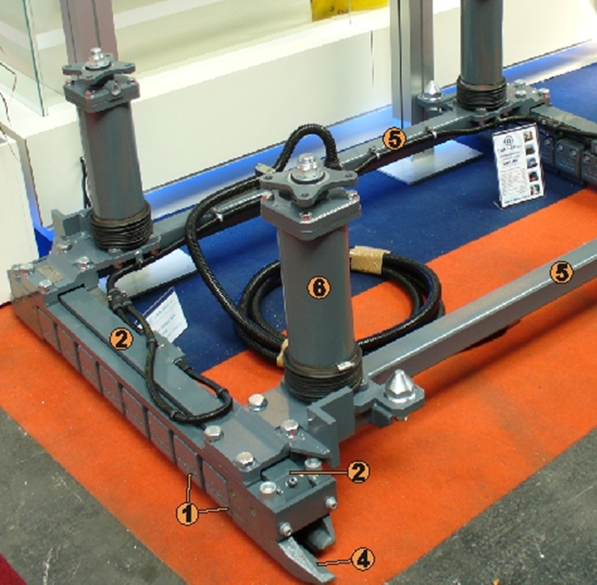
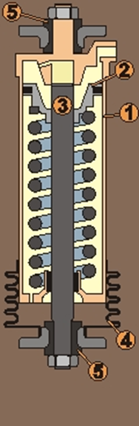
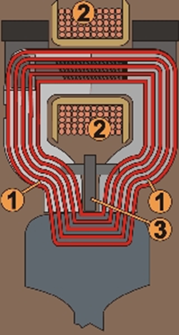
Elmag brzda - konstrukce
  dva podélné trámce (1, 2)
    umístěné nad hlavami kolejnic
    vzájemně spojené příčnou vazbou (5)
  čtyři ovládací válce (6)
    drží trámce nad temenem kolejnice
    při aktivaci je přiblíží k temeni kolejnice
    magnetické jádro (1)
    cívka (2)
    přechodová lišta (3)
  celek je zavěšen na rám podvozku
Notes:
Vlak osobní dopravy smí mít nejvýše 100 náprav nebo 700 m délky.
Započítávání vozidel do délky a počtu náprav vlaku se řídí ustanoveními přílohy 3 tohoto předpisu.
Všechny vlaky osobní dopravy (včetně soupravových) musí být brzděny průběžnou samočinnou brzdou účinkující I. způsobem brzdění (tj. s rychlým vývinem brzdícího účinku na obvodu kol). Případné výjimky stanoví oddíl B. přílohy 3 tohoto předpisu.
Pro všechny vlaky osobní dopravy musí být určen i stanovený režim brzdění dle ustanovení přílohy 3 tohoto předpisu.
Každé vozidlo zařazené do soupravy vlaku osobní dopravy musí odpovídat následujícím podmínkám:
musí být zapojené do průběžné brzdy vlaku (musí mít propojené průběžné hlavní potrubí se sousedními vozidly) – netýká se nezavěšeného postrku;
musí být vystrojené samočinnou průběžnou tlakovou brzdou, povolenou do provozu;
musí být opatřeno nápisem o typu brzdy a hodnotě jednotlivých brzdících vah odpovídajících jednotlivým pracovním režimům jeho brzdy (výjimky viz čl. 122 tohoto předpisu).

Slide 9
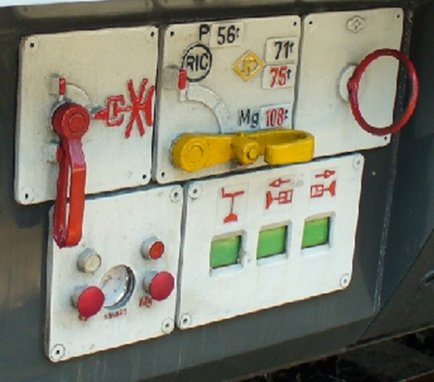
Elmag brzda - použití
  Samočinně spuštěna, když je:
    nastaven režim R + Mg
    okamžitá rychlost vyšší než 50 km/h
    zavedeno rychločinné brzdění
    přítomen tlak v napájecím potrubí
    dostatečné napětí baterie vozu
  Kontrola funkce a nastavení tlakové brzdy:
    odvětrání hlavního potrubí
    stisknutí ovládacího tlačítka
      spuštění trámců k hlavám kolejnic
      rozsvícení kontrolky nad tlačítkem
Notes:
Vlak osobní dopravy smí mít nejvýše 100 náprav nebo 700 m délky.
Započítávání vozidel do délky a počtu náprav vlaku se řídí ustanoveními přílohy 3 tohoto předpisu.
Všechny vlaky osobní dopravy (včetně soupravových) musí být brzděny průběžnou samočinnou brzdou účinkující I. způsobem brzdění (tj. s rychlým vývinem brzdícího účinku na obvodu kol). Případné výjimky stanoví oddíl B. přílohy 3 tohoto předpisu.
Pro všechny vlaky osobní dopravy musí být určen i stanovený režim brzdění dle ustanovení přílohy 3 tohoto předpisu.
Každé vozidlo zařazené do soupravy vlaku osobní dopravy musí odpovídat následujícím podmínkám:
musí být zapojené do průběžné brzdy vlaku (musí mít propojené průběžné hlavní potrubí se sousedními vozidly) – netýká se nezavěšeného postrku;
musí být vystrojené samočinnou průběžnou tlakovou brzdou, povolenou do provozu;
musí být opatřeno nápisem o typu brzdy a hodnotě jednotlivých brzdících vah odpovídajících jednotlivým pracovním režimům jeho brzdy (výjimky viz čl. 122 tohoto předpisu).

Slide 10
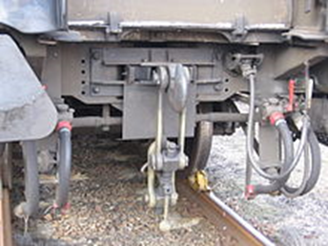
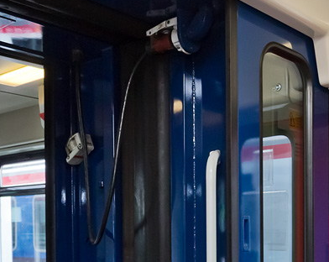
Elektropneumatická brzda
ovládání pomocí elektropneumatických ventilů
zlepšuje účinek tlakové brzdy
  rychlejší brzdění = vyšší brzdová váha
přenos povelů vícežilovým kabelem
  propojovací kabel ep brzdy
  klasický UIC kabel

Slide 11
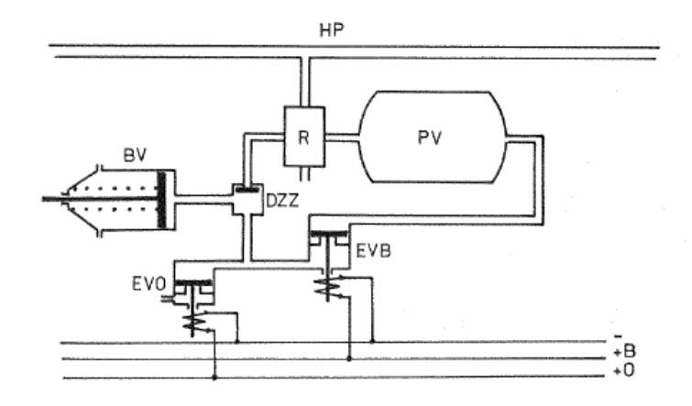
Přímočinná elektropneumatická brzda
Ep - ventily ovládají přímo napuštění a vypouštění vzduchu z brzdových válců
Odbrzdění Z Zabrzdění
Není možná součinnost s klasickou samočinnou brzdou, druh použité brzdy určuje strojvedoucí.
Tlakovzdušná samočinná brzda pouze pro případ nouze.

Slide 12
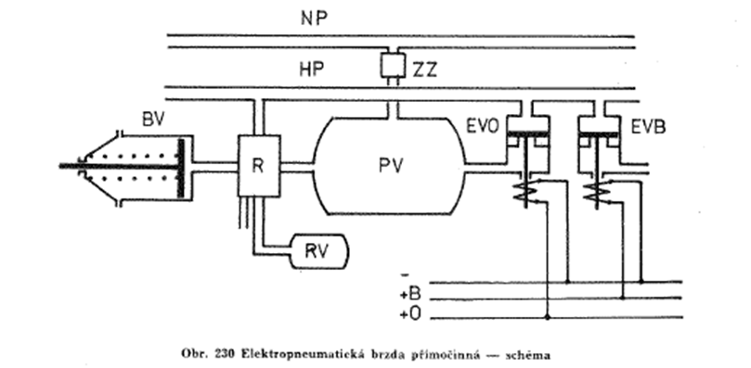
Nepřímočinná elektropneumatická brzda
podporuje a urychluje činnost klasické tlakové brzdy
lze ovládat jen pneumaticky = zachovány vlastnosti tlakové brzdy
elektropneumatické ventily ovládané z řídícího stanoviště soupravy:
  EVB ventil vypouští vzduch z hlavního potrubí
  EVO doplňuje tlak v hlavním potrubí
plnění a vyprazdňování brzdového válce řídí rozváděč tlakové brzdy
Odbrzdění Zabrzdění

Slide 13


Přemostění záchranné brzdy
umožňuje zajistit zastavení vlaku
  mimo místo potenciálně nebezpečné
  obtížně přístupné záchranným složkám
propojeno příslušné vedení
funkce
  aktivace záchranné brzdy (1)
  vizuální i akustická signalizace u madla (2)
signalizováno strojvedoucímu
  na displeji pultu
  zvukovou signalizací
strojvedoucí
  stiskne tlačítko na pultu
  zastaví na vhodném místě

Slide 14

Dotazy ?

Slide 15
Ing. Patrik Lodr, MPA
Systémový specialista
GŘ ČD Odbor provozu osobní dopravy
Oddělení provozu a přípravy JŘ

